Slide 1


Thứ năm ngày 23 tháng 9 năm 2021
Chính tả

Slide 2
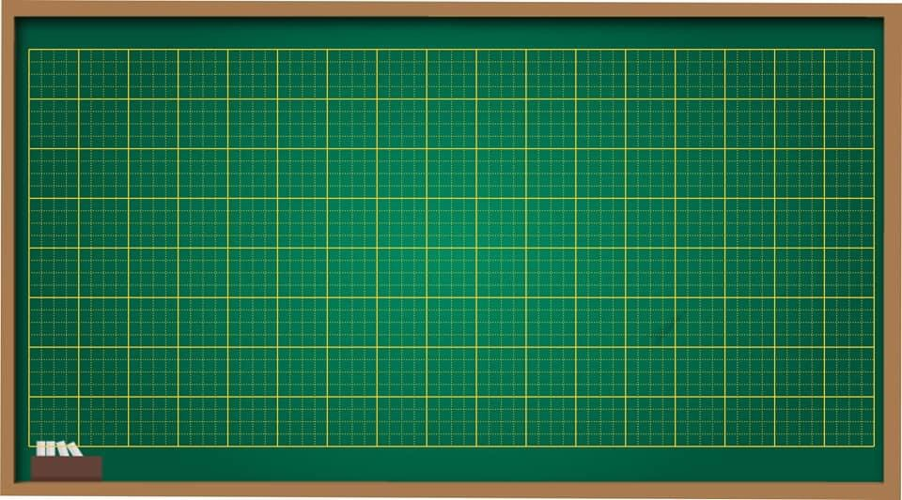
Chị em
Cái ngủ mày ngủ cho ngoan
Để chị trải chiếu , buông màn cho em .
Chổi ngoan mau quét sạch thêm ,
Hòn bi thức đợi lim dim chân tương
.......
Mẹ về , tràn ướt mồ hôi ,
Nhìn hai cái ngủ chung lời hát ru

Slide 3
1) Tìm hiểu nội dung đoặn văn:
* Người chị trong bài thơ làm những việc gì ?
- Chị trải chiếu, buông màn, ru em ngủ, quét thềm, đuổi gà…

Slide 4
2.Hướng dẫn cách trình bày bài viết
* Bài thơ viết theo thể thơ gì ?
- Thể thơ lục bát, dòng trên 6 chữ, dòng dưới 8 chữ.
* Cách trình bày bài thơ lục bát thế nào?
- Chữ đầu của dòng 6 viết cách lề vở 2 ô, chữ đầu dòng 8 cách lề vở 1 ô.
* Những chữ nào trong bài viết hoa?
- Các chữ đầu dòng.

Slide 5
Hướng dẫn viết từ khó:
chải chiếu
lim dim
quét
luống rau
ra vườn
buông màn

Slide 6
Thứ năm ngày 23 tháng 9 năm 2021
Chính tả
Chị em
Cái ngủ mày ngủ cho ngoan
Để chị trải chiếu , buông màn cho em .
.......
Mẹ về , tràn ướt mồ hôi ,
Nhìn hai cái ngủ chung lời hát ru

Slide 7
Luyện tập
Bài 1: Điền vào chỗ trống ăc hay oăc:
- đọc ng… ngứ
ăc
oăc
- ng … tay nhau
oăc
- dấu ng … đơn
.

Slide 8
Bài 2: Tìm các từ chứa tiếng bắt đầu bằng ch hoặc tr, có nghĩa như sau:
- Trái nghĩa với riêng là:…
chung
trèo
- Cùng nghĩa với leo là:…
- Vật đựng nước để rửa mặt, rửa tay, rửa rau là:…
chậu

